Slide 1
Zur Einstimmung
https://www.menti.com
Code:
46 51 75

Slide 2

TK Dev Talk | 24. Juni 2020, Online | @nilshartmann
NILS HARTMANN
https://nilshartmann.net
Heilsbringer oder Teufelszeug?
GraphQL
Eine Einführung
Slides (PDF): https://nils.buzz/tk-dev-talk-graphql

Slide 3
Unser Meetup
Organisatorisches
Fragen gerne zwischenzeitlich
per Chat
per Audio
Bitte das Audio ansonsten ausmachen
Video gerne anmachen 😊
Am Schluss Q+A-Runde

Slide 4

https://nilshartmann.net
NILS HARTMANN
nils@nilshartmann.net
Freiberuflicher Entwickler, Architekt, Trainer aus Hamburg
Java
JavaScript, TypeScript
React
GraphQL
Trainings & Workshops
...auch online bzw. remote!
https://reactbuch.de

Slide 5
"GraphQL is a query language for APIs and a runtime for fulfilling those queries with your existing data"
- https://graphql.org
GraphQL

Slide 6
GraphQL
Spezifikation: https://graphql.org/
2015 von Facebook erstmals veröffentlicht
Weitere Entwicklung seit 2018 in GraphQL Foundation
Umfasst:
Query Sprache und -Ausführung
Schema Definition Language
Nicht: Implementierung
Referenz-Implementierung: graphql-js

Slide 7
GraphQL
GraphQL != Mainstream
Implementierungen und Einsatz noch "bleeding edge" (?)
Wenig erprobte Best-Practices (?)
...dennoch wird es von einigen verwendet!

Slide 8
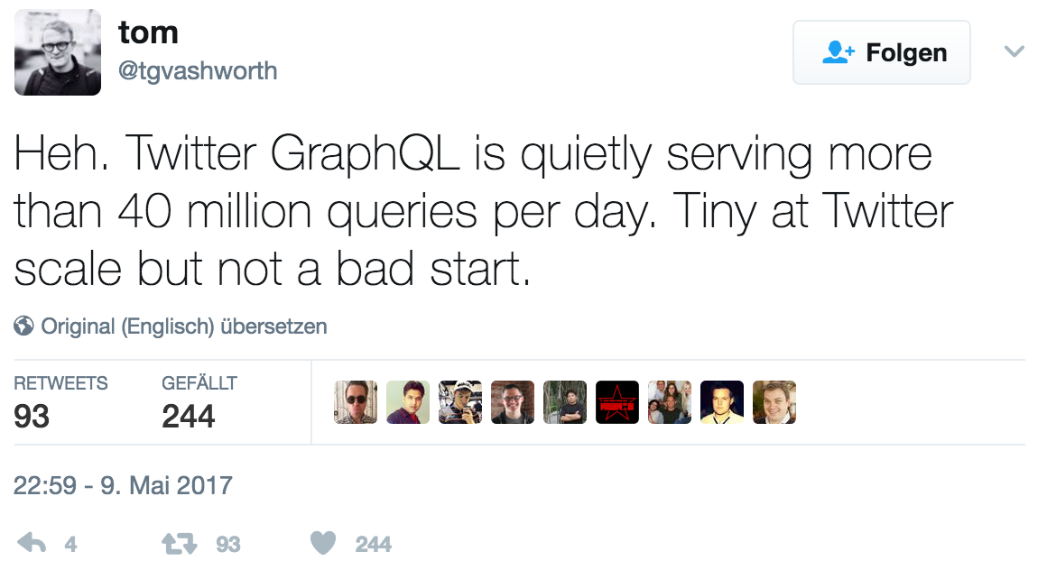
Twitter
https://twitter.com/tgvashworth/status/862049341472522240

Slide 9

GitHub
https://twitter.com/github/status/866590967314472960

Slide 10

New York Times
https://open.nytimes.com/react-relay-and-graphql-under-the-hood-of-the-times-website-redesign-22fb62ea9764

Slide 11
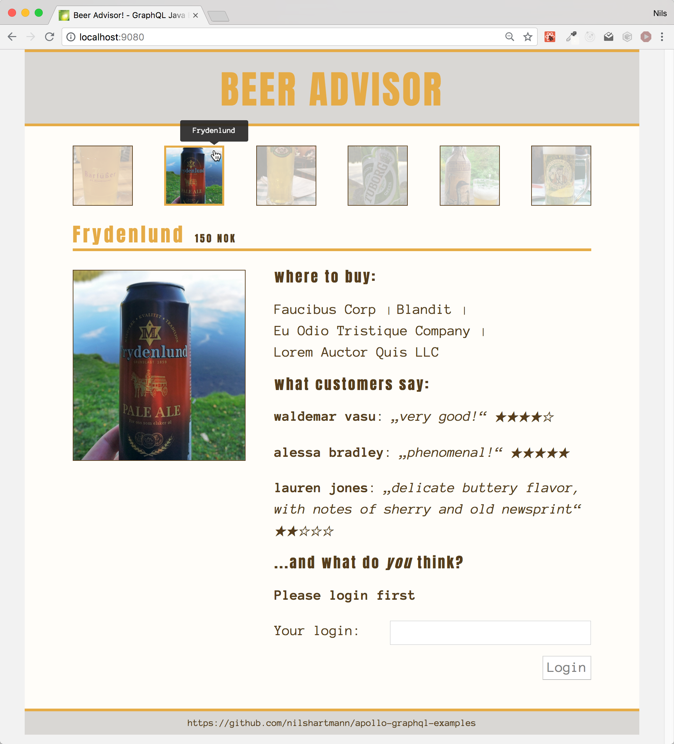
Source-Code: https://nils.buzz/graphql-java-example
GraphQL praktisch

Slide 12
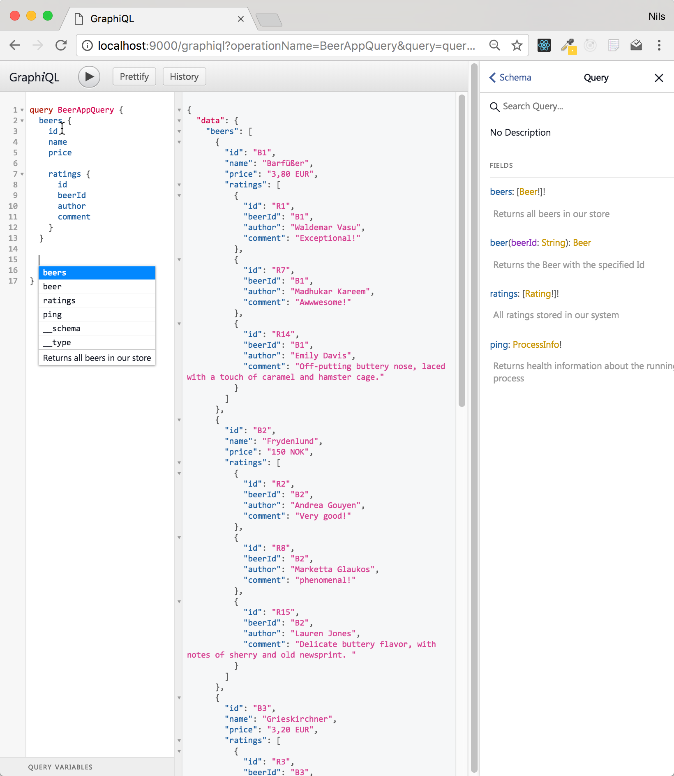
http://localhost:9000/
Demo: GraphiQL

Slide 13
Vergleich mit REST

Slide 14
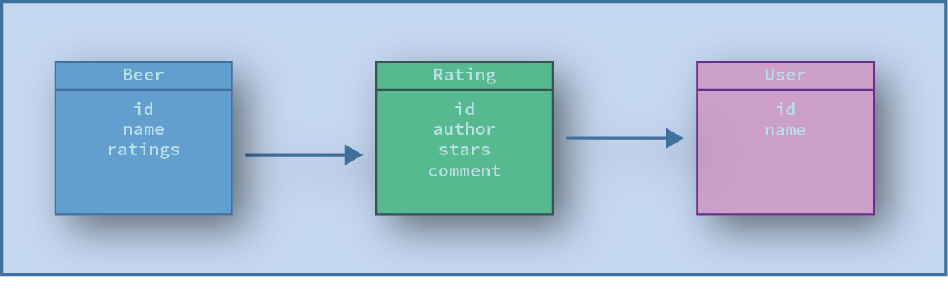
BeerAdvisor Domaine
"Domain-Model"

Slide 15
Abfragen mit REST
REST-Zugriff
Exemplarisch und vereinfacht: Der Autor eines bestimmten Ratings eines bestimmten Biers
GET /beer/1
{
"id": "1",
"name": "Barfüßer"
}

Slide 16
Abfragen mit REST
REST-Zugriff
Exemplarisch und vereinfacht: Der Autor eines bestimmten Ratings eines bestimmten Biers
GET /beer/1
GET /beer/1/rating/R1
{
"id": "1",
"name": "Barfüßer"
}
{
"id": "R1",
"author": "U1",
"stars": 3,
"comment": "good!"
}

Slide 17
Abfragen mit REST
REST-Zugriff
Exemplarisch und vereinfacht: Der Autor eines bestimmten Ratings eines bestimmten Biers
GET /beer/1
GET /beer/1/rating/R1
GET /user/U1
{
"id": "1",
"name": "Barfüßer"
}
{
"id": "R1",
"author": "U1",
"stars": 3,
"comment": "good!"
}
{
"id": "U1",
"name": "Klaus",
}

Slide 18
Abfragen mit REST
REST-Zugriff
Pro Entität (Resource) eine Abfrage
Zurückgeliefert wird immer komplette Resource

Slide 19
Abfragen mit REST
REST-Zugriff
Pro Entität (Resource) eine Abfrage
Zurückgeliefert wird immer komplette Resource
Server kennt seine Client nicht
Es können neue Clients implementiert werden, aber:
Eventuell viele Round-trips mit zu vielen oder zu wenig Daten
Keine Gesamt-Sicht auf Domaine (diverse Endpunkte)

Slide 20
Client-getriebene Apis
Alternative: Client-getrieben?
Ein Endpunkt pro Ansicht
Client enthalt genau die Daten, der braucht, aber:
Für jede Änderung (neues Feature, neues UI Design z.B.) muss der Server angepasst werden
ebenso für neue Clients

Slide 21
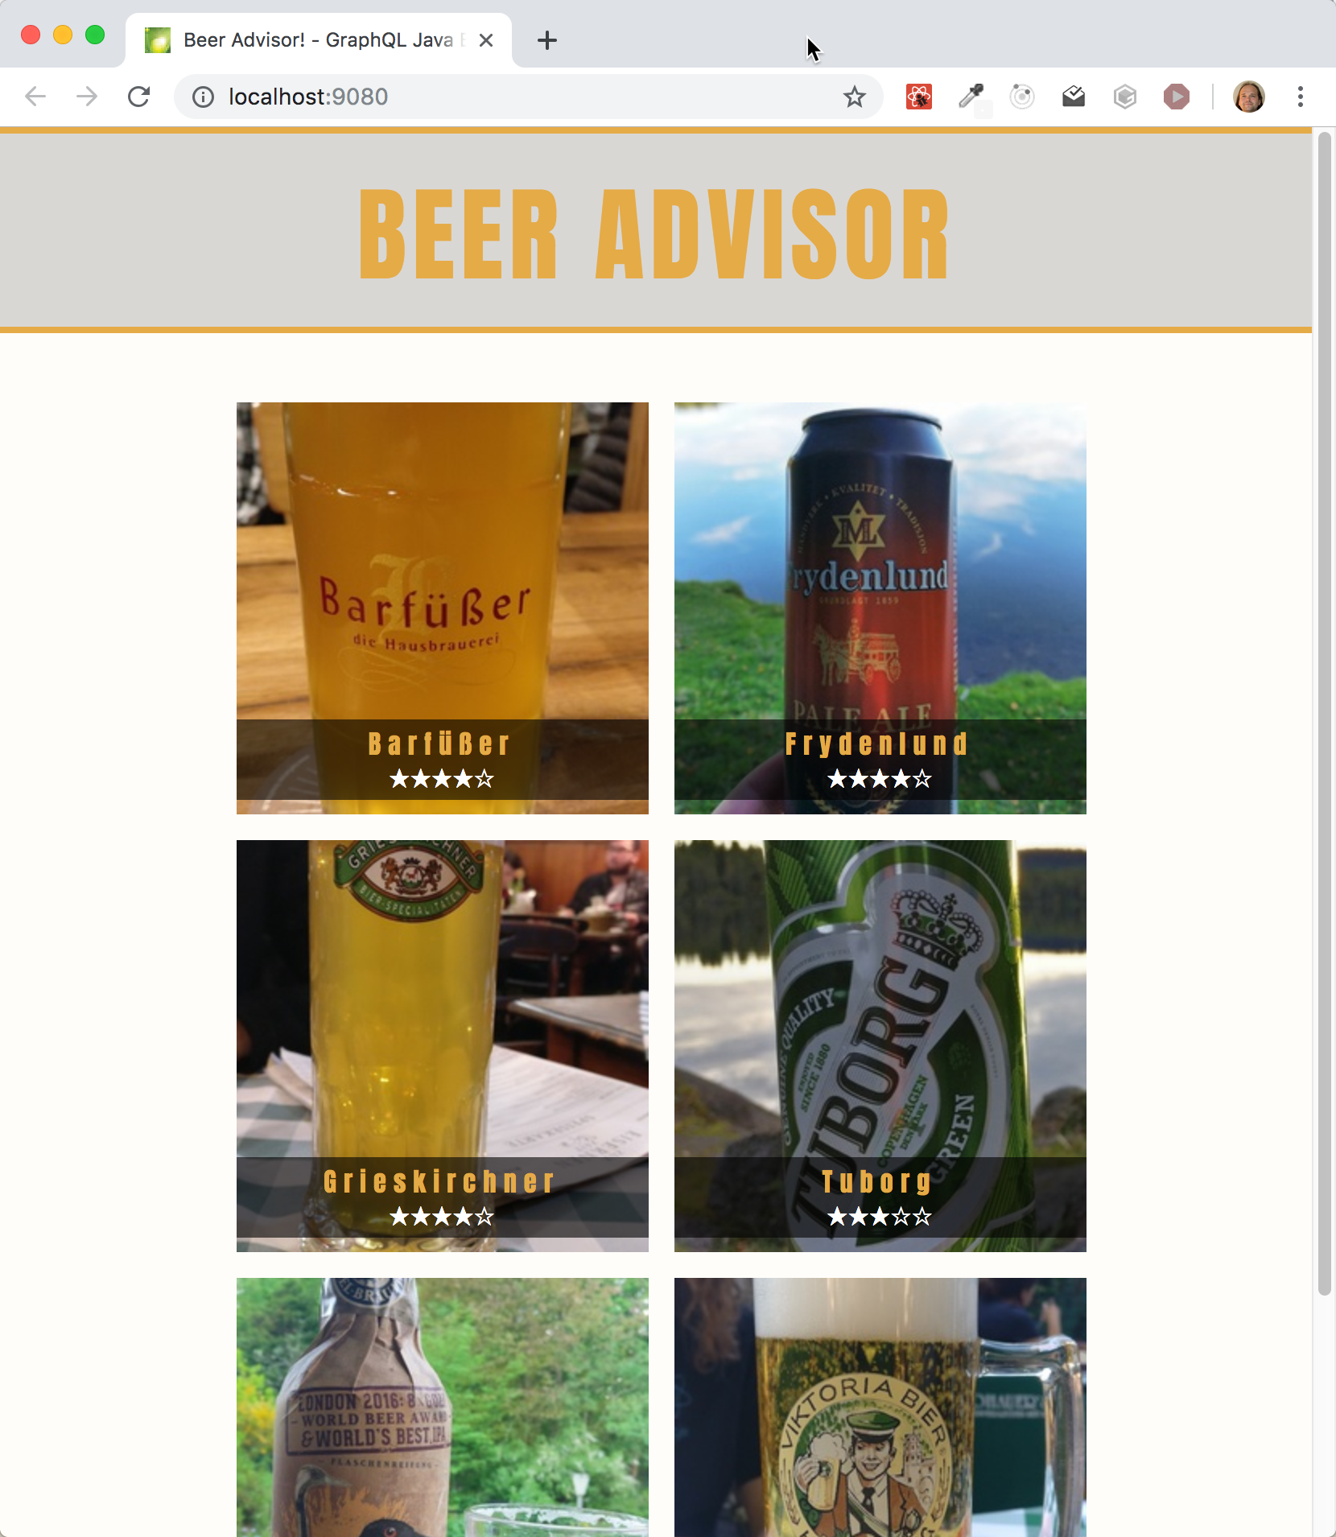
GraphQL Einsatzszenarien
Use-Case spezifische Abfragen – 1
{ beer {
id
name
averageStars
}
}

Slide 22
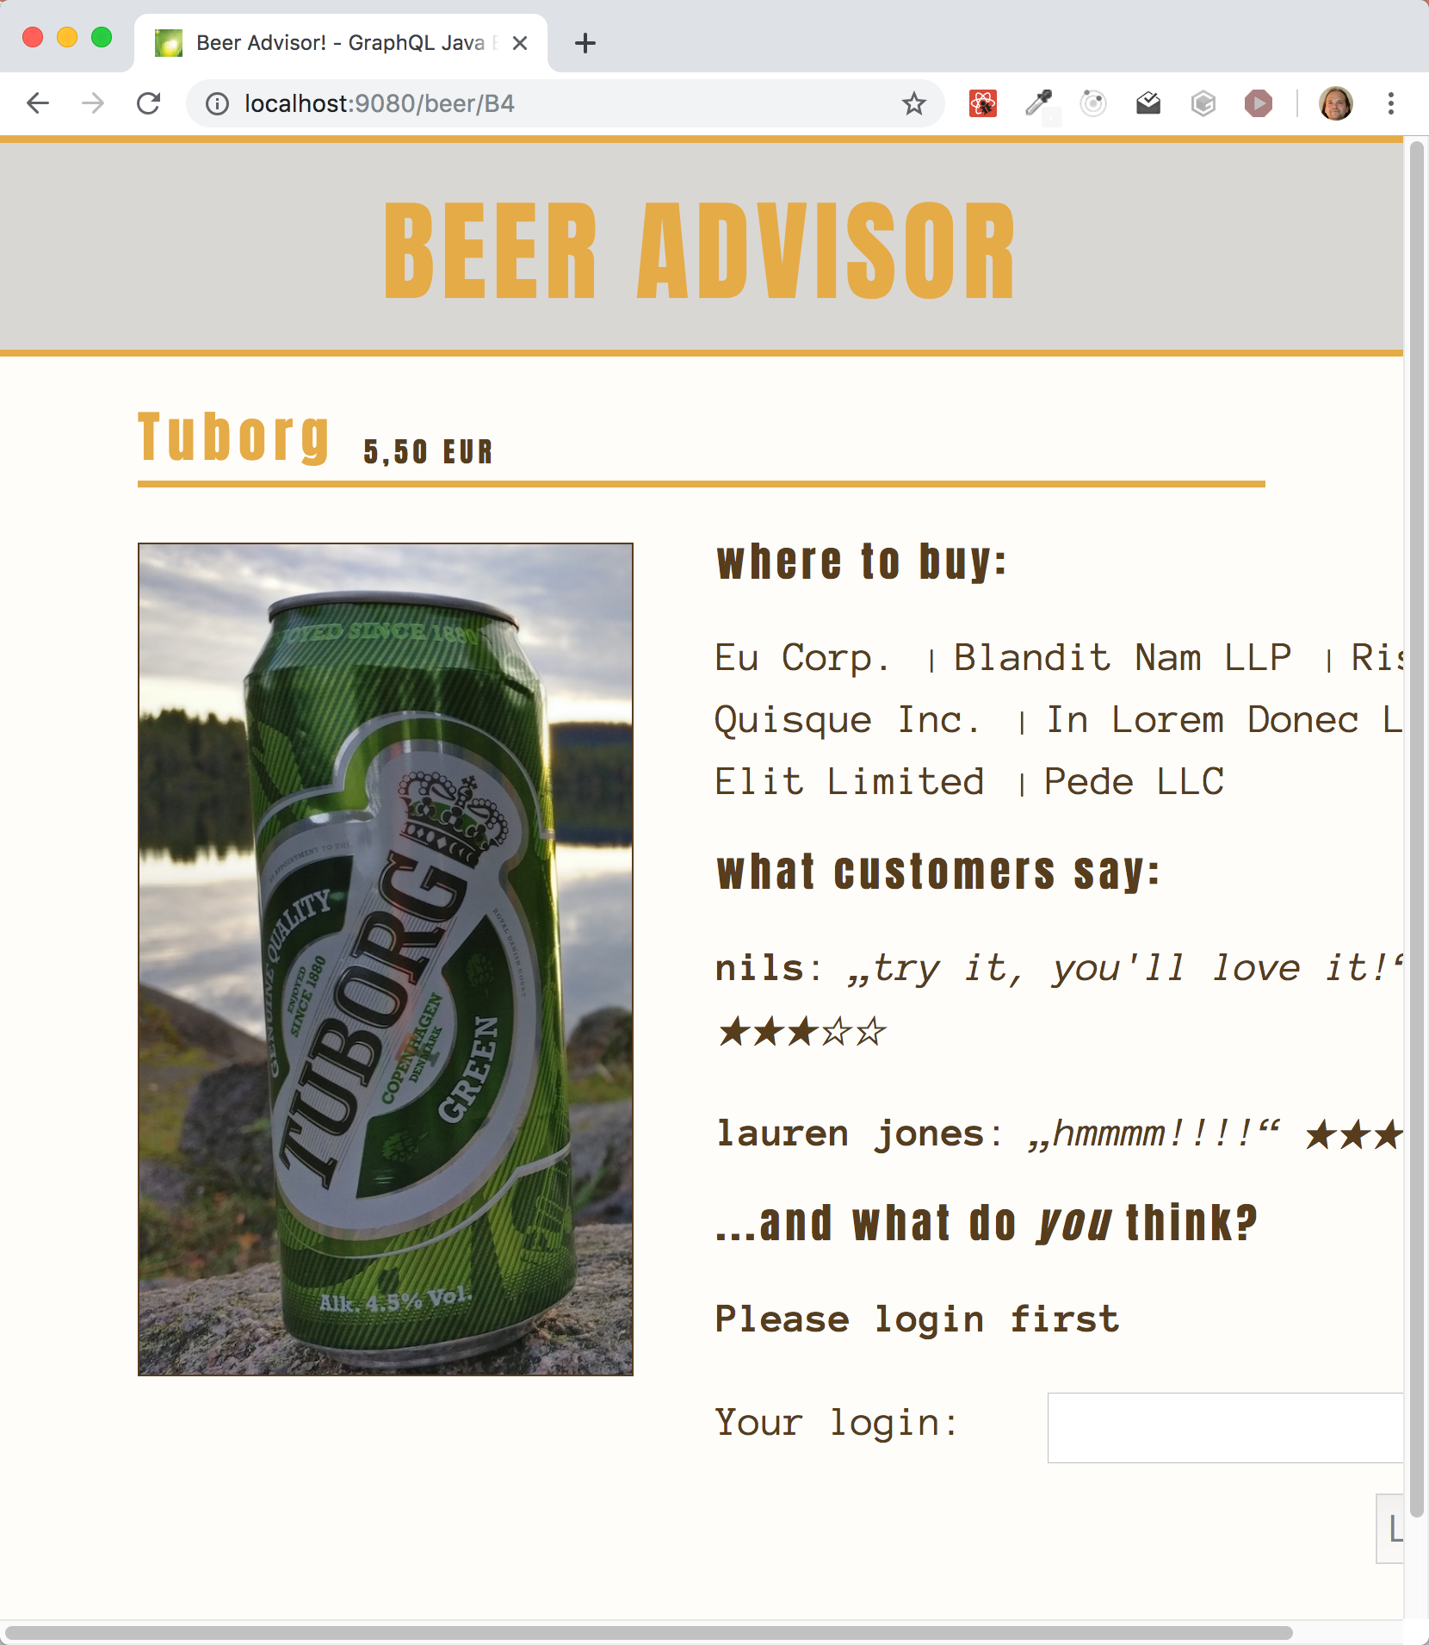
GraphQL Einsatzszenarien
Use-Case spezifische Abfragen – 2
{ beer(beerId: "B1" {
name
price
ratings {
stars
comment
author {
name
}
}
shops { name }
}
}

Slide 23
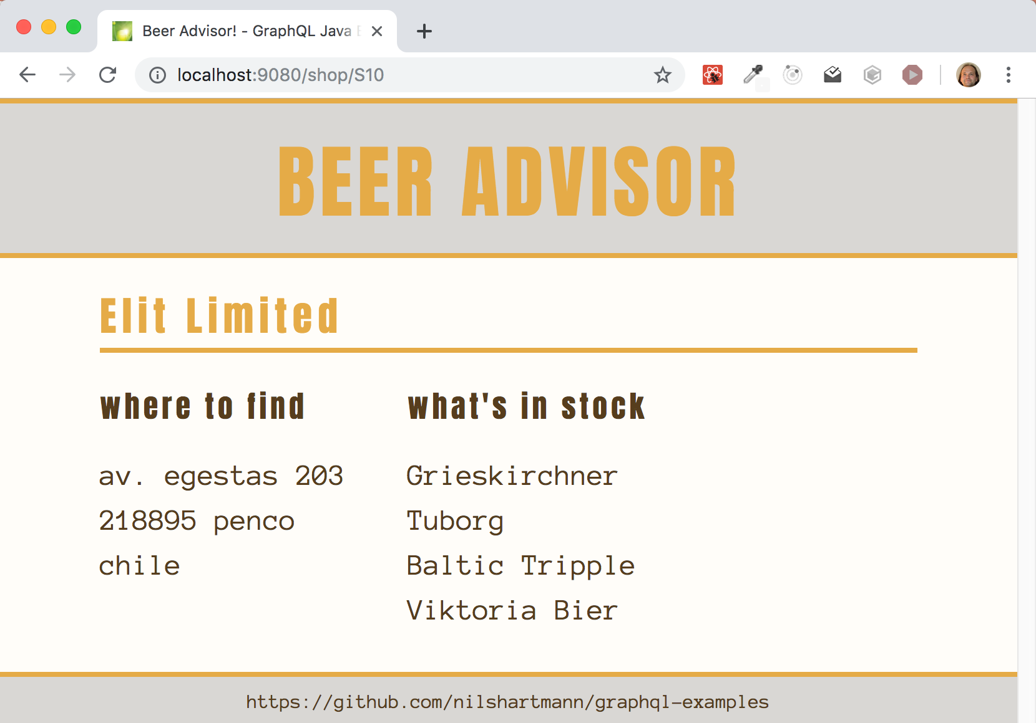
GraphQL Einsatzszenarien
Use-Case spezifische Abfragen – 3
{ shop(shopId: "S3") {
name
address { street city }
beers { id name }
}
}

Slide 24
GraphQL Einsatzszenarien
Zusammenfassung
Queries bieten explizite Sicht auf benötigte Daten
Queries können nach Geschmack ausgeführt werden Pro Seite, pro Komponente, ...

Slide 25
GraphQL Einsatzszenarien
Zusammenfassung
Queries bieten explizite Sicht auf benötigte Daten
Queries können nach Geschmack ausgeführt werden Pro Seite, pro Komponente, ...
Abgefragt werden Daten, nicht Endpunkte

Slide 26
GraphQL Einsatzszenarien
Zusammenfassung
Queries bieten explizite Sicht auf benötigte Daten
Queries können nach Geschmack ausgeführt werden Pro Seite, pro Komponente, ...
Abgefragt werden Daten, nicht Endpunkte
API kann unabhängig vom Client erweitert werden
Server kann neue Daten und Funktionen anbieten
Client fragt Daten explizit an und bekommt nie "zuviel"

Slide 27
GraphQL Einsatzszenarien
Zusammenfassung
Queries bieten explizite Sicht auf benötigte Daten
Queries können nach Geschmack ausgeführt werden Pro Seite, pro Komponente, ...
Abgefragt werden Daten, nicht Endpunkte
API kann unabhängig vom Client erweitert werden
Server kann neue Daten und Funktionen anbieten
Client fragt Daten explizit an und bekommt nie "zuviel"
Gutes Tooling durch typisiertes API Schema

Slide 28
GraphQL Einsatzszenarien
Zusammenfassung
Queries bieten explizite Sicht auf benötigte Daten
Queries können nach Geschmack ausgeführt werden Pro Seite, pro Komponente, ...
Abgefragt werden Daten, nicht Endpunkte
API kann unabhängig vom Client erweitert werden
Server kann neue Daten und Funktionen anbieten
Client fragt Daten explizit an und bekommt nie "zuviel"
Gutes Tooling durch typisiertes API Schema
Mehr aus einer Hand als bei REST (Doku, Typisierung, ...)

Slide 29
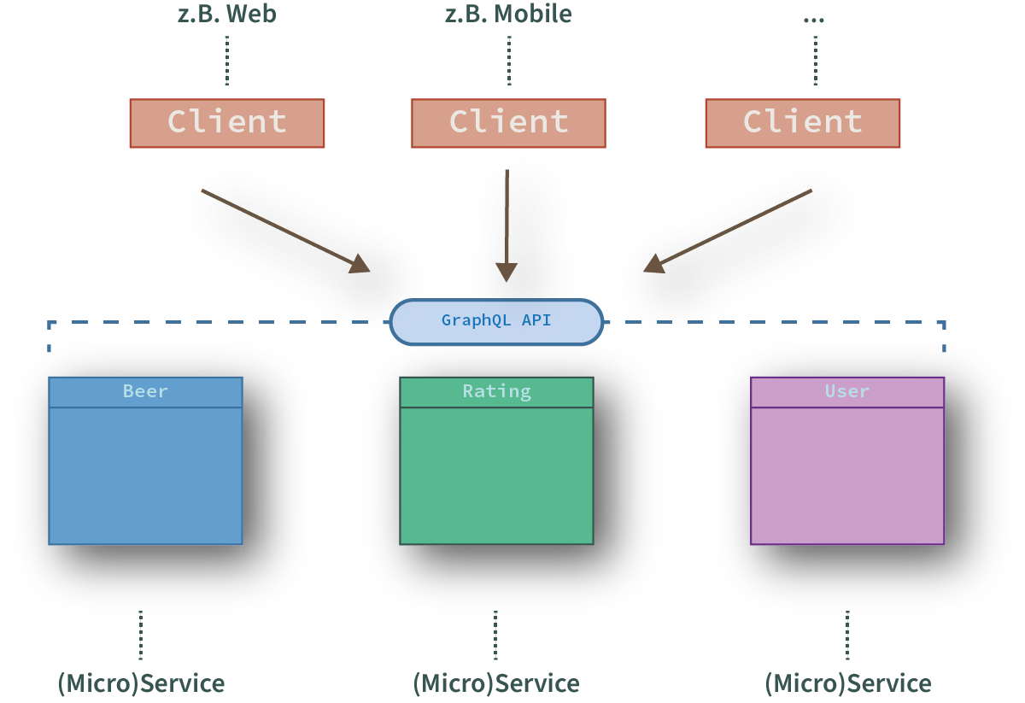
Daten Quellen
GraphQL: Architekturbild

Slide 30
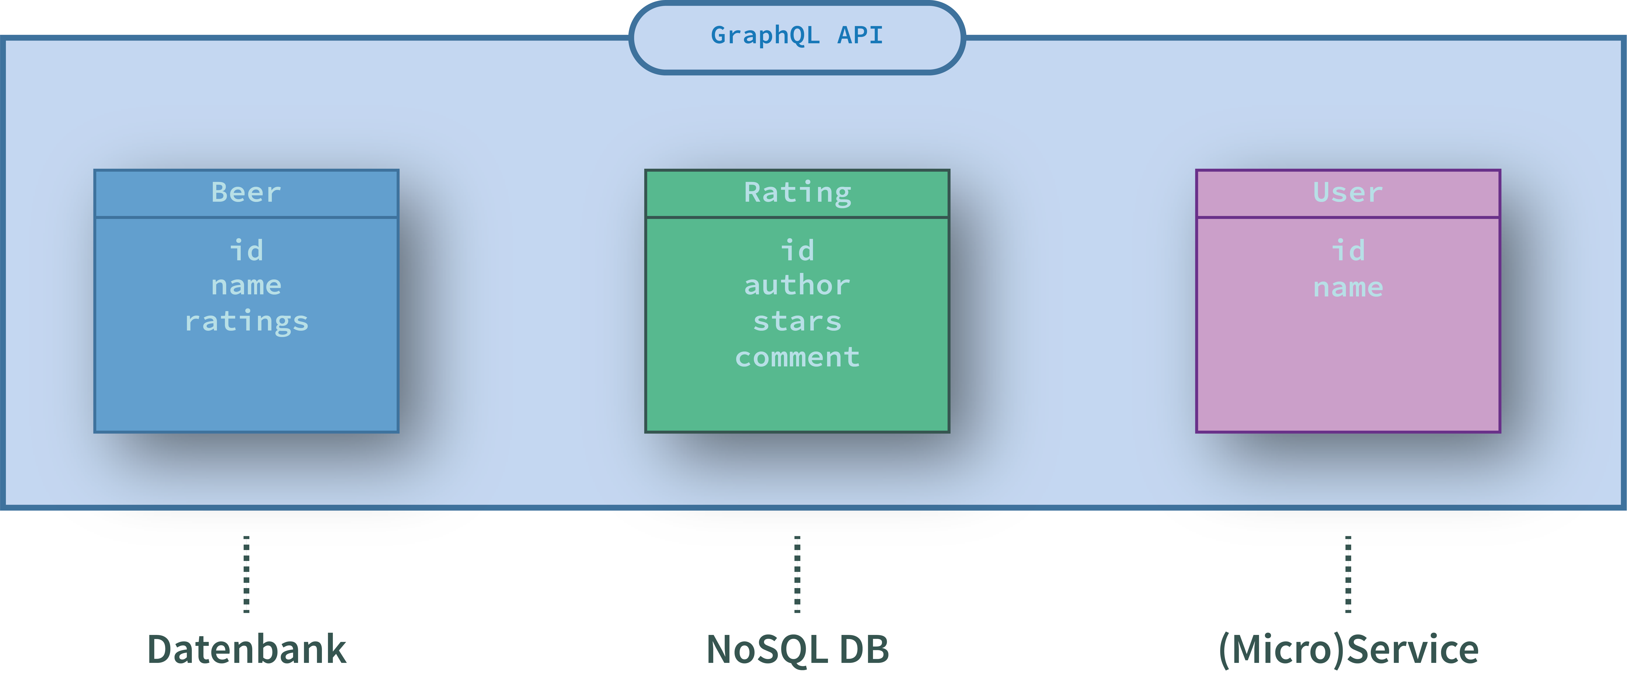
Daten Quellen
GraphQL macht keine Aussage, wo die Daten herkommen
👉 Ermittlung der Daten ist unsere Aufgabe

Slide 31
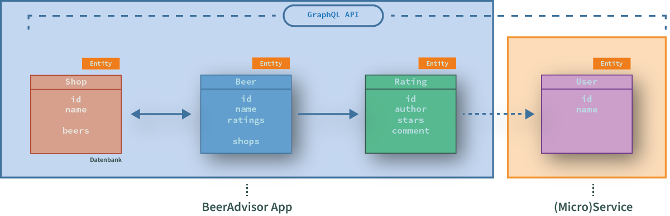
Hintergrund
"Architektur" Beer Advisor

Slide 32
Teil 1: Abfragen und Schema
"GraphQL is a query language for APIs and a runtime for fulfilling those queries with your existing data"
- https://graphql.org
GraphQL

Slide 33
query Language
Strukturierte Sprache, um Daten von der API abzufragen
Abgefragt werden Felder von (verschachtelten) Objekten

Slide 34
query Language
Strukturierte Sprache, um Daten von der API abzufragen
Abgefragt werden Felder von (verschachtelten) Objekten
Felder können Argumente haben

Slide 35
query Language
Ergebnis
Identische Struktur wie bei der Abfrage
Query ist ein String, kein JSON!

Slide 36
query Language: Operations
Operation: beschreibt, was getan werden soll
query, mutation, subscription

Slide 37
query Language: Mutations
Mutations
Mutation wird zum Verändern von Daten verwendet
Entspricht POST, PUT, PATCH, DELETE in REST
Rückgabe Wert kann frei definiert werden (z.B. neue Entität)

Slide 38
query Language: Mutations
Subscription
Automatische Benachrichtigung bei neuen Daten
API definiert Events (mit Feldern), aus denen der Client auswählt

Slide 39
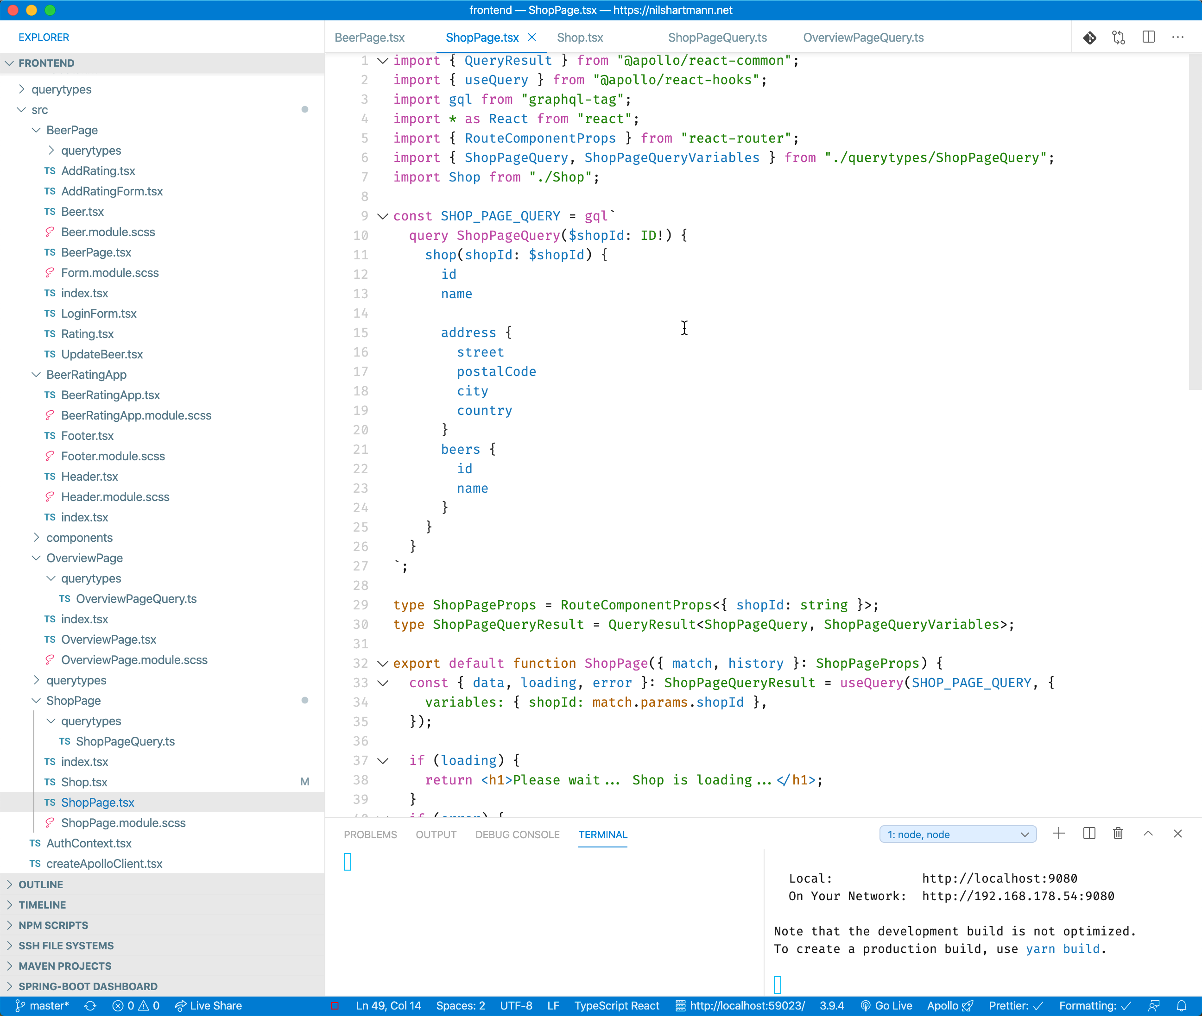
Beispiel: VS Code
ShopPage.tsx
Ende-zu-Ende Typsicherheit

Slide 40
GraphQL Schema
Schema
Eine GraphQL API muss mit einem Schema beschrieben werden
Schema legt fest, welche Types und Fields es gibt
Nur Anfragen und Ergebnisse, die Schema-konform sind werden ausgeführt bzw. zurückgegeben
Schema Definition Language (SDL)

Slide 41
GraphQL Schema
Schema Definition per SDL
Object Type
type Rating { id: ID!
comment: String! stars: Int
}
Fields

Slide 42
GraphQL Schema
Schema Definition per SDL
type Rating { id: ID!
comment: String! stars: Int
}
Return Type (non-nullable)
Return Type (nullable)

Slide 43
GraphQL Schema
Schema Definition per SDL
type Rating { id: ID!
comment: String! stars: Int
author: User! }
type User {
id: ID!
name: String!
}
Referenz auf anderen Typ

Slide 44
GraphQL Schema
Schema Definition per SDL
type Rating { id: ID!
comment: String! stars: Int
author: User! }
type User {
id: ID!
name: String!
}
type Beer {
name: String!
ratings: [Rating!]!
}
Liste / Array

Slide 45
GraphQL Schema
Schema Definition per SDL
type Rating { id: ID!
comment: String! stars: Int
author: User! }
type User {
id: ID!
name: String!
}
type Beer {
name: String!
ratings: [Rating!]!
ratingsWithStars(stars: Int!): [Rating!]!
}
Arguments

Slide 46
GraphQL Schema
Root-Types: Einstiegspunkte in die API (Query, Mutation, Subscription)
Root-Type
("Query)
type Query { beers: [Beer!]!
beer(beerId: ID!): Beer }
type Mutation { addRating(newRating: NewRating): Rating! }
type Subscription {
onNewRating: Rating!
}
Root-Fields
Root-Type
("Mutation")
Root-Type
("Subscription")

Slide 47
Schema WeiterEntwicklung
Nur eine Version: Felder werden immer explizit abgefragt
Es können "ohne Schaden" neue Felder hinzugefügt werden
type Query { beers: [Beer!]!
getBeerById(beerId: ID!): Beer
}
Neues Feld

Slide 48
Schema WeiterEntwicklung
Nur eine Version: Felder werden immer explizit abgefragt
Es können "ohne Schaden" neue Felder hinzugefügt werden
Alte Felder können 'deprecated' werden
Verwendung der Felder kann einzeln getrackt werden
type Query { beers: [Beer!]!
getBeerById(beerId: ID!): Beer
beer(beerId: ID!): Beer @deprecated }
Neues Feld

Slide 49
Teil 2: Runtime-Umgebung (AKA: Eure Anwendung)
"GraphQL is a query language for APIs and a runtime for fulfilling those queries with your existing data"
- https://graphql.org

Slide 50
Teil 2: Runtime-Umgebung (AKA: Eure Anwendung)
"GraphQL is a query language for APIs and a runtime for fulfilling those queries with your existing data"
- https://graphql.org
GraphQL
(für Java)

Slide 51
GraphQL für Java-Anwendungen
Variante 1: graphql-java und graphql-kickstart
Reine GraphQL Implementierung, keine Aussage über Laufzeitumgebung
Modular aufgebaut; es existieren z.B. GraphQL Servlets, Auto-Konfiguration für Spring Boot etc.

Slide 52
graphql-java und graphql-java-kickstart
Variante 1: graphql-java und graphql-kickstart
Reine GraphQL Implementierung, keine Aussage über Laufzeitumgebung
Modular aufgebaut; es existieren z.B. GraphQL Servlets, Auto-Konfiguration für Spring Boot etc.
Variante 2: MicroProfile GraphQL
Erst seit Anfang 2020
Kein Support für Subscriptions
Schema wird über Annotations definiert
Support u.a. in Quarkus und Open Liberty

Slide 53
GraphQL für Java-Anwendungen
Low-Level API: graphql-java
https://www.graphql-java.com/
Die gezeigten Konzepte sind in GraphQL-Frameworks für andere Programmier-Sprachen ähnlich!

Slide 54
GraphQL für Java-Anwendungen
Schritt 1: Schema definieren
Per API oder per .graphqls-Datei
type User { id: ID! login: String! name: String! } type Rating { id: ID! beer: Beer! author: User! comment: String! stars: Int! } type Beer { id: ID! name: String! price: String! ratings: [Rating!]!
ratingsWithStars(stars: Int!): [Rating!]! }
type Query { beer(beerId: ID!): Beer beers: [Beer!]! }
input AddRatingInput { beerId: ID! userId: ID! comment: String! stars: Int! }
type Mutation { addRating(ratingInput: AddRatingInput):
Rating! }

Slide 55
GraphQL für Java-Anwendungen
Schritt 2: DataFetcher
Ein DataFetcher liefert ein Wert für ein angefragtes Feld
Zwingend erforderlich für Root-Types (Query, Mutation)
Default: per Reflection (getter/setter, Maps, ...)
(In anderen Implementierungen auch Resolver genannt)

Slide 56
GraphQL für Java-Anwendungen
Schritt 2: DataFetcher
Ein DataFetcher liefert ein Wert für ein angefragtes Feld
Zwingend erforderlich für Root-Types (Query, Mutation)
Default: per Reflection (getter/setter, Maps, ...)
(In anderen Implementierungen auch Resolver genannt)
DataFetcher ist funktionales Interface (kann als Lambda implementiert werden):
interface DataFetcher<T> { T get(DataFetchingEnvironment environment); }

Slide 57
DataFetcher
DataFetcher implementieren
Beispiel: beers-Feld
public class BeerAdvisorDataFetchers {
public DataFetcher<List<Beer>> beersFetcher() {
return environment -> beerRepository.findAll();
}
}
type Query { beers: [Beer!]!
}

Slide 58
DataFetcher
DataFetcher implementieren: environment-Parameter
environment gibt Informationen über den Query (z.B. Argumente)
public class BeerAdvisorDataFetchers {
public DataFetcher<List<Beer>> beersFetcher() {
return environment -> beerRepository.findAll();
}
public DataFetcher<Beer> beerFetcher() {
return environment -> {
String beerId = environment.getArgument("beerId");
return beerRepository.getBeer(beerId);
};
}
}
}
type Query { beers: [Beer!]!
beer(beerId: ID!): Beer
}

Slide 59
DataFetcher
DataFetcher implementieren: Mutations
technisch analog zu Query
dürfen Daten verändern
public DataFetcher<Rating> addRatingMutationFetcher() {
return environment -> {
final Map<String, Object> ri =
environment.getArgument("ratingInput");
Rating r = new Rating();
r.setBeerId((String)ratingInput.get("beerId"));
r.setComment((String)ratingInput.get("comment"));
r.setStars((Integer)ratingInput.get("stars"));
r.setUserId((String)ratingInput.get("userId"));
return ratingService.addRating(r);
};
}
}
type Mutation { addRating
(ratingInput: AddRatingInput):
Rating! }

Slide 60
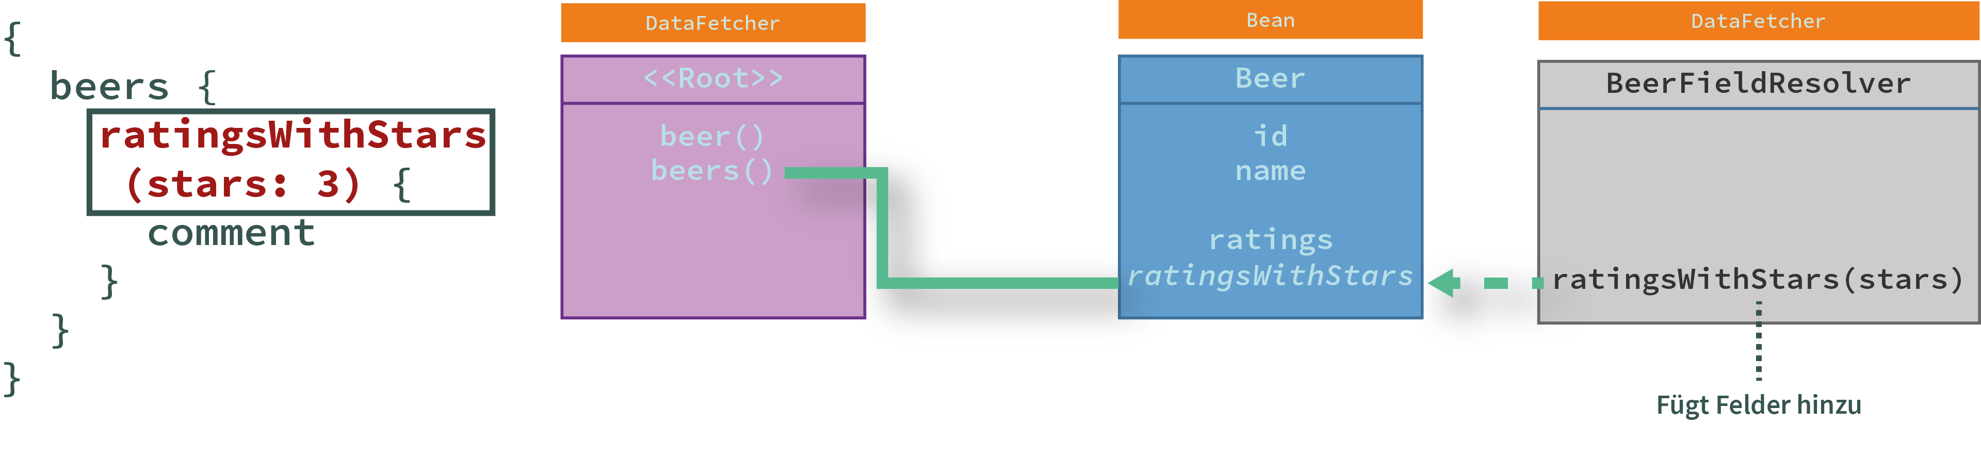
Daten ermittLUNG zur Laufzeit
DataFetcher für beliebige Felder
PropertyDataFetcher ist nur default, Fetcher können pro Feld festgelegt werden
Z.B. auch für Felder, deren Signatur zwischen API und Java-Klasse abweicht
(Rückgabe-Wert oder Parameter)
Oder die aus anderer Datenbank, Daten-Quelle kommen oder berechnet werden
DataFetcher wird nur ausgeführt, wenn Feld auch im Query abgefragt wird

Slide 61
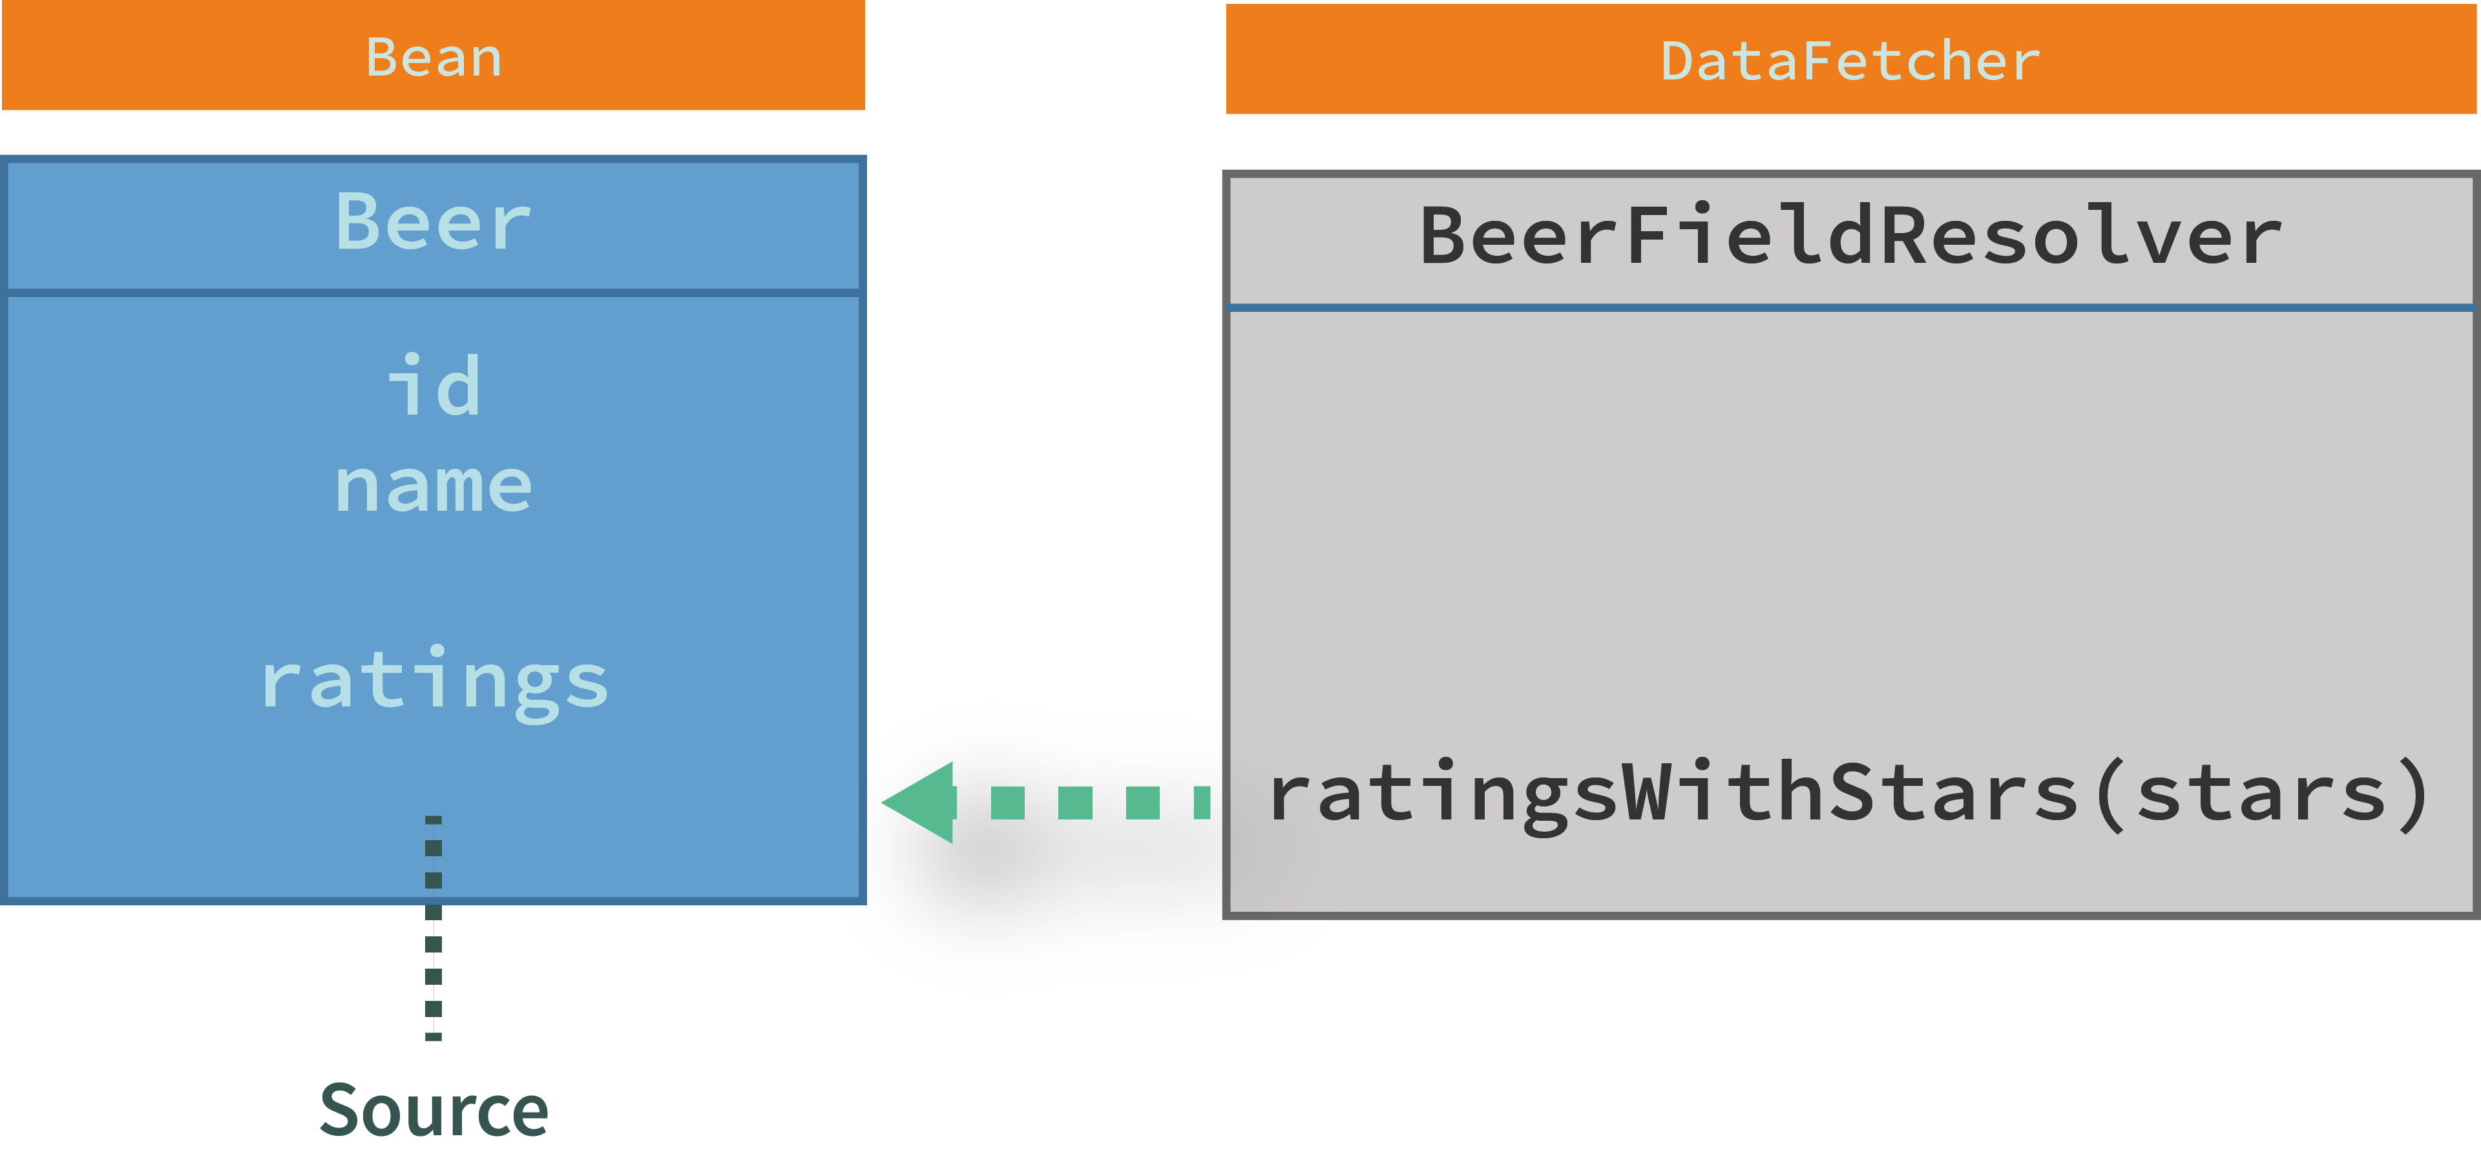
Data Fetcher für nicht-Root-Felder
DataFetcher implementieren
getSource() liefert das Parent-Objekt zurück, auf dem das Feld abgefragt wird
public class BeerDataFetchers {
public DataFetcher<List<Rating>> ratingsWithStarsFetcher() {
return environment -> {
Beer beer = environment.getSource();
};
}
}
type Beer { ratingsWithStars(stars: Int!):
[Rating!]!
}

Slide 62
Data Fetcher für nicht-Root-Felder
DataFetcher implementieren
getSource() liefert das Parent-Objekt zurück, auf dem das Feld abgefragt wird
public class BeerDataFetchers {
public DataFetcher<List<Rating>> ratingsWithStarsFetcher() {
return environment -> {
Beer beer = environment.getSource();
int starsInput = environment.getArgument("stars");
return beer.getRatings().stream()
.filter(r -> r.getStars() == starsInput)
.collect(Collectors.toList());
};
}
}
type Beer { ratingsWithStars(stars: Int!):
[Rating!]!
}

Slide 63
Alternative: graphql-java-tools
Resolver mit graphql-java-tools
https://github.com/graphql-java-kickstart/graphql-java-tools
Abstraktion, basierend auf graphql-java, arbeitet mit POJOs

Slide 64
Alternative: graphql-java-tools
Resolver mit graphql-java-tools
https://github.com/graphql-java-kickstart/graphql-java-tools
Abstraktion, basierend auf graphql-java, arbeitet mit POJOs
public class BeerAdvisorQueryResolver implements
GraphQLQueryResolver {
public List<Beer> beers() { return beerRepository.findAll(); }
}
type Query { beers: [Beer!]!
}

Slide 65
Alternative: graphql-java-tools
Resolver mit graphql-java-tools
https://github.com/graphql-java-kickstart/graphql-java-tools
Abstraktion, basierend auf graphql-java, arbeitet mit POJOs
public class BeerAdvisorQueryResolver implements
GraphQLQueryResolver {
public List<Beer> beers() { return beerRepository.findAll(); }
public Beer beer(String beerId) {
return beerRepository.getBeer(beerId);
}
}
type Query { beers: [Beer!]!
beer(beerId: ID!): Beer
}

Slide 66
Resolver
Resolver implementieren
Beispiel: Root-Resolver (Mutation)
Ähnlich wie Query-Resolver
public class RatingMutationResolver implements
GraphQLMutationResolver { // z.B via DI private RatingRepository ratingRepository;
public Rating addRating(AddRatingInput newRating) {
Rating rating = Rating.from(newRating); ratingRepository.save(rating);
return rating; } }
type Mutation { addRating
(ratingInput: AddRatingInput):
Rating! }

Slide 67
Data Fetcher für nicht-Root-Felder
DataFetcher implementieren
getSource() liefert das Parent-Objekt zurück, auf dem das Feld abgefragt wird
public class BeerFieldResolver implements GraphQLResolver<Beer> {
public List<Rating> ratingsWithStars(Beer beer, int stars) {
return beer.getRatings().stream()
.filter(r -> r.getStars() == starsInput)
.collect(Collectors.toList());
}
}
type Beer { ratingsWithStars(stars: Int!):
[Rating!]!
}

Slide 68
Resolver
Validierungen
Beim Start: Alle Resolver müssen vorhanden sein
Return-Types und Methoden-Parameter der Resolver-Funktionen müssen zum Schema passen
Zur Laufzeit: Resolver werden immer mit korrekten Parametern aufgerufen
Argumente haben korrekten Typ
Argumente sind ggf. nicht null
Es werden nur Felder herausgegeben, die auch im Schema definiert sind
Alle anderen Felder einer Java-Klasse sind "unsichtbar"

Slide 69
Ausblick
Weitere GraphQL Projekte im Java-Umfeld
HTTP Endpunkt: graphql-java-servlet (https://github.com/graphql-java-kickstart/graphql-java-servlet)
Spring Boot Starter: https://github.com/graphql-java-kickstart/graphql-spring-boot
GraphQL Schema mit Java Annotations beschreiben: https://github.com/Enigmatis/graphql-java-annotations

Slide 70
Ausblick
GraphQL Code Generator
Generator für zahlreiche Sprachen und Bibliotheken: https://graphql-code-generator.com/
Generator für Queries und Antworten (Java): https://github.com/adobe/graphql-java-generator

Slide 71
Implementierung
Typische Probleme bei der Implementierung

Slide 72
Paginierung
GraphQL macht keine Aussage über Paginierung, Sortierung, ...
Beispiel: Seiten-basierte Paginierung
type Query { beers(
page: Int!,
pageSize: Int!): BeerList!
}
type BeerList {
page: Int!
totalElements: Int!
hasNext: Boolean!
hasPrev: Boolean!
beers: [Beer!]!
}

Slide 73
Paginierung
GraphQL macht keine Aussage über Paginierung, Sortierung, ...
Beispiel mit Spring Data
import org.springframework.data.domain.Page;
import org.springframework.data.domain.PageRequest;
public class BeerAdvisorQueryResolver implements
GraphQLQueryResolver {
@Inject private BeerRepository beerRepository; public BeerList beers(int page, int pageSize) {
Page<Beer> page = beerRepository.find(
PageRequest.of(page, pageSize)
);
return new BeerList(
page.getNumber(),
page.getTotalElements(),
page.hasNext(), page.hasPrevious(),
page.getContent()
);
}
}
type Query { beers(
page: Int!,
pageSize: Int!): BeerList!
}
type BeerList {
page: Int!
totalElements: Int!
hasNext: Boolean!
hasPrev: Boolean!
beers: [Beer!]!
}

Slide 74
Paginierung
GraphQL macht keine Aussage über Paginierung, Sortierung, ...
Sortierung wäre analog über eigene Felder
=> nicht mit der Mächtigkeit von SQL vergleichbar, bzw. muss selbst programmiert werden
enum Direction {
asc, desc
}
type BeerOrderCriteria {
field: String!
direction: Direction!
}
type Query { beers(
page: Int!,
pageSize: Int!,
orderBy: [BeerOrderCriteria!]
) : BeerList!
}

Slide 75
Security
GraphQL macht keine Aussage über Security

Slide 76
Security
GraphQL macht keine Aussage über Security
Beispiel mit Spring Security: Absicherung Geschäftslogik
(Mit JEE Annotations ähnlich)
public class RatingMutationResolver implements
GraphQLMutationResolver { // z.B via DI private RatingRepository ratingRepository;
@PreAuthorize(
"isAuthenticated() && #newRating.userId == authentication.principal.id"
)
public Rating addRating(AddRatingInput newRating) {
Rating rating = Rating.from(newRating); ratingRepository.save(rating);
return rating; } }
type Mutation { addRatingInput
(ratingInput:
RatingInput!):
Rating!
}

Slide 77
Exkurs: Optimierungen
Achtung! Optimierungen immer Use-Case-spezifisch

Slide 78
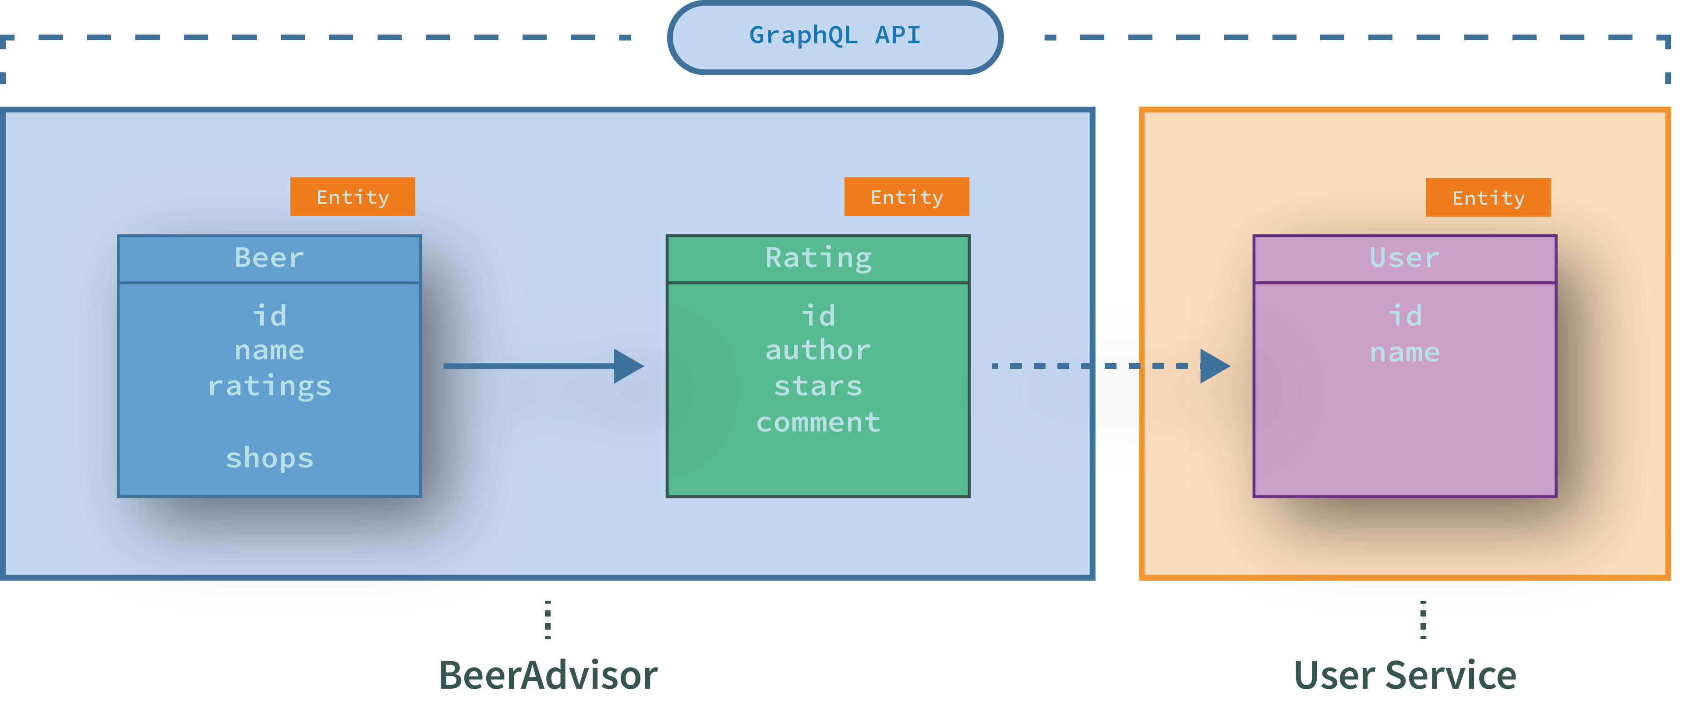
Data Loader
🤔 Was gibt es bei der Ausführung dieses Querys für ein Problem?
{ beer (id: 3) {
ratings {
comment
author {
name
}
}
}

Slide 79
Data Loader
Beispiel: Zugriff auf (Remote-)Services
Beer-DataFetcher liefert Beer zurück (ein DB-Aufruf)
public DataFetcher<Beer> beerFetcher() {
return env -> {
String beerId = env.getArgument("beerId");
return beerRepository.getBeer(beerId);
};
}
{ beer (id: 3) {
ratings {
comment
author {
name
}
}
}

Slide 80
Data Loader
Beispiel: Zugriff auf (Remote-)Services
Beer-DataFetcher liefert Beer zurück (ein DB-Aufruf)
public DataFetcher<Beer> beerFetcher() {
return env -> {
String beerId = env.getArgument("beerId");
return beerRepository.getBeer(beerId);
};
}
{ beer (id: 3) {
ratings {
comment
author {
name
}
}
}
Am Beer hängen n Ratings (werden im selben SQL-Query aus der DB als Join mitgeladen)

Slide 81
Data Loader
Beispiel: Zugriff auf (Remote-)Services
Beer-DataFetcher liefert Beer zurück (ein Aufruf)
public DataFetcher<Beer> beerFetcher() {
return env -> {
String beerId = env.getArgument("beerId");
return beerRepository.getBeer(beerId);
};
}
{ beer (id: 3) {
ratings {
comment
author {
name
}
}
}
Am Beer hängen n-Ratings (werden im selben SQL-Query aus der DB als Join mitgeladen)
3. author-DataFetcher liefert User pro Rating zurück (n-Aufrufe zum Remote-Service)
public DataFetcher<User> authorFetcher() {
return env -> {
Rating rating = environment.getSource();
String userId = rating.getUserId();
return userService.getUser(userId);
}
}
Remote-Call!

Slide 82
Data Loader
Beispiel: Zugriff auf (Remote-)Services
Beer-DataFetcher liefert Beer zurück (ein Aufruf)
public DataFetcher<Beer> beerFetcher() {
return env -> {
String beerId = env.getArgument("beerId");
return beerRepository.getBeer(beerId);
};
}
{ beer (id: 3) {
ratings {
comment
author {
name
}
}
}
Am Beer hängen n-Ratings (werden im selben SQL-Query aus der DB als Join mitgeladen)
3. author-DataFetcher liefert User pro Rating zurück (n-Aufrufe zum Remote-Service)
public DataFetcher<User> authorFetcher() {
return env -> {
Rating rating = environment.getSource();
String userId = rating.getUserId();
return userService.getUser(userId);
}
}
=> 1 (Beer) + n (User)-Calls 😢

Slide 83
Data Loader
Optimieren und Cachen von Zugriffen mit DataLoader
DataLoader kommen ursprünglich aus der JavaScript-Implementierung
Ein DataLoader kann:
Aufrufe zusammenfassen (Batching)
Ergebnisse cachen
asynchron ausgeführt werden

Slide 84
Data Loader
Optimieren und Cachen von Zugriffen mit DataLoader
Beer-DataFetcher liefert Beer zurück (unverändert)
{ beer (id: 3) {
ratings {
comment
author {
name
}
}
}

Slide 85
Data Loader
Optimieren und Cachen von Zugriffen mit DataLoader
Beer-DataFetcher liefert Beer zurück (unverändert)
{ beer (id: 3) {
ratings {
comment
author {
name
}
}
}
author-DataFetcher delegiert Ermitteln der Daten an den DataLoader. GraphQL verzögert das eigentliche Laden der Daten so lange wie möglich.
public DataFetcher authorFetcher() {
return env -> {
Rating rating = environment.getSource();
String userId = rating.getUserId();
DataLoader<String, User> dataLoader =
env.getDataLoader("user");
return dataLoader.load(userId);
};
}
Sammelt alle load-Aufrufe ein und führt erst dann den DataLoader aus

Slide 86
Data Loader
Optimieren und Cachen von Zugriffen mit DataLoader
Beer-DataFetcher liefert Beer zurück (unverändert)
{ beer (id: 3) {
ratings {
comment
author {
name
}
}
}
author-DataFetcher delegiert Ermitteln der Daten an den DataLoader. GraphQL verzögert das eigentliche Laden der Daten so lange wie möglich.
public DataFetcher authorFetcher() {
return env -> {
Rating rating = environment.getSource();
String userId = rating.getUserId();
DataLoader<String, User> dataLoader =
env.getDataLoader("user");
return dataLoader.load(userId);
};
}
Sammelt alle load-Aufrufe ein und führt erst dann den DataLoader aus
=> 1 (Beer) + 1 (Remote)-Call 😊

Slide 87
1+n-Problem
Optimieren und Cachen von Zugriffen mit DataLoader
Die eigentlichen Daten werden dann gesammelt in einem BatchLoader geladen
public BatchLoader userBatchLoader = new BatchLoader<String, User>() {
public CompletableFuture<List<User>> load(List<String> userIds) {
return CompletableFuture.supplyAsync(() -> userService.findUsersWithId(userIds));
}
};
Wird von GraphQL aufgerufen mit einer Menge von Ids,
die aus einer Menge von DataFetcher-Aufrufen stammen

Slide 88
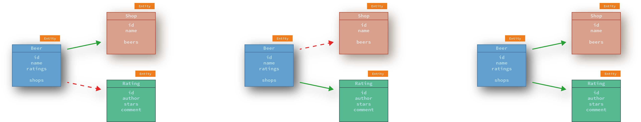
Exkurs: Optimierungen
Problem: optimaler Datenbankzugriff (Beispiel: JPA/JOINs)
beers {
name
shops {
name
}
}

Slide 89
Exkurs: Optimierungen
Problem: optimaler Datenbankzugriff (Beispiel: JPA/JOINs)
beers {
name
shops {
name
}
}
beers {
name
ratings {
comment
}
}

Slide 90
Exkurs: Optimierungen
Problem: optimaler Datenbankzugriff (Beispiel: JPA/JOINs)
beers {
name
shops {
name
}
}
beers {
name
ratings {
comment
}
}
beers {
name
ratings {
comment
}
shops {
name
}
}

Slide 91
Exkurs: Optimierungen
Problem: optimaler Datenbankzugriff (Beispiel: JPA/JOINs)
nur zur Laufzeit ermittelbar
möglichst auf oberstem DataFetcher entscheiden
beers {
name
shops {
name
}
}
beers {
name
ratings {
comment
}
}
beers {
name
ratings {
comment
}
shops {
name
}
}

Slide 92
Exkurs: Optimierungen
Das SelectionSet
SelectionSet enthält alle abgefragten Felder
Kann genutzt werden, um Zugriffe auf Datenbank zu optimieren
public DataFetcher<Beer> beerFetcher() {
return environment -> {
DataFetchingFieldSelectionSet selection = environment.getSelectionSet();
if (selection.contains("ratings") {
// Ratings wurden abgefragt
}
if (selection.contains("shops") {
// Shops wurden abgefragt
}
String beerId = environment.getArgument("beerId");
return beerRepository.getBeer(beerId);
};
}
}

Slide 93
Exkurs: Optimierungen
Das SelectionSet
SelectionSet enthält alle abgefragten Felder
Kann genutzt werden, um Zugriffe auf Datenbank zu optimieren
Beispiel: JPA EntityGraph
public DataFetcher<Beer> beerFetcher() {
return environment -> {
DataFetchingFieldSelectionSet selection = environment.getSelectionSet();
EntityGraph entityGraph = entityManager.createEntityGraph(Beer.class);
if (selection.contains("ratings") {
entityGraph.addSubgraph("ratings);
}
if (selection.contains("shops") {
entityGraph.addSubgraph("shops");
}
String beerId = environment.getArgument("beerId");
return beerRepository.getBeer(beerId, entityGraph);
};
}
}
}

Slide 94
GraphQL
GraphQL - Zusammenfassung

Slide 95
GraphQL
GraphQL - Zusammenfassung
Interessante, aber noch relativ junge Technologie Bricht mit einigen Gewohnheiten aus REST Erfodert umdenken REST und GraphQL können zusammen eingesetzt werden
Ersetzt weder Backend noch Datenbank
Bibliotheken und Frameworks für viele Sprachen Prototyp zum Ausprobieren in der Regel schnell gebaut
Empfehlung: ausprobieren und weitere Entwicklung verfolgen

Slide 96
Bewertung
GraphQL...
Heilsbringer
oder
Teufelszeug
...müsst ihr selbst entscheiden
https://www.menti.com
Code: 46 51 75

Slide 97
HTTPS://NILSHARTMANN.NET | @nilshartmann
🍻
https://reactbuch.de
Vielen Dank!
Beispiel-Code: https://github.com/nilshartmann/graphql-java-talk
Slides: https://nils.buzz/tk-dev-talk-graphql
Kontakt & Fragen: nils@nilshartmann.net

